Slide 1
今後の事業成長を支える幹部人材の登用と育成 重要ポジションのサクセションプランニングに人材データを活用する
××株式会社 御中
202×年×月×日
××株式会社

Slide 2
本資料は、幹部人材の登用・育成において、資質面を測定するアセスメントツールを活用したい、という貴社ご要望に答える形で作成されました。
今後の事業を牽引する次期経営者選抜と育成を推進される中、幹部人財像の定義、候補者の特定や開発ポイントの明確化を踏まえた戦略的な育成から登用への流れにおいて、アセスメントツールの活用は極めて有益です。
直近の取組と中期的な取組の2つの軸の観点でご提案致します。
資料の構成
背景と解決策の方向性
提案スコープ
スケジュール案
プロジェクト体制
Appendix：参考資料

Slide 3
背景と解決策の方向性
Copyright©️ 2023 HRD, Inc. All Rights Reserved. Strictly Confidential.

Slide 4
背景：サクセッションプランニングにおける企業のニーズ
近年、経営アジェンダの一つとして重要視されている後継者計画ですが、変革の時代だからこそ、次の世代を担う経営人材の選定プロセスの客観性を担保したいというお声が挙がっています。
企業ニーズの当事者：経営者/経営企画/IR室/人事（役員報酬委員会等）
代表的な
検討背景
事業成長へのチャレンジ
中長期視点で事業戦略を検討するうえで、経営戦略を支える組織・人事戦略や経営人材像の検討がますます重要になる
コンピテンシーとの連動
自社で定義した経営者像定義（コンピテンシーやリーダー要件等）に適した資質のある人材を見抜きたい
コーポレート ガバナンスコード
への対応
コーポレートガバナンスコードに基づき、客観的基準で役員候補を見極めるプロセスを確立したい

Slide 5
サクセッションプランニングの定義と目的
サクセションプランニングとは、組織にとって不可欠なポジションに対して、将来の候補人材を特定し、その役割を果たすことが出来る人材を準備する計画を指します。
CEOや経営幹部などの主要後継候補者をリストアップするにあたり、タレントプールを形成します。各レイヤーにおける評価や選抜の基準を決定し、育成計画を立案実行していくアプローチが一般的です。
現状、よく聞かれるサクセッションプランニングにおける課題
時間がかかる
評価の軸が
現代に合わない
人によって評価が
ばらつく
候補者データがいろいろなところに存在して、集約が難しい
意思決定に時間がかかる/変化のへの柔軟性に欠く
これまでの勝ちパターンの維持・改善に力点をおいた評価軸になりがち
新しいチャレンジ、新しい基準を立てたいが、評価軸が乏しい
特定の人の主観に基づく人材評価の比重が高い
勘と経験などの暗黙知による評価
新しい時代における評価軸の追加と手法の積み増しが必要です

Slide 6
経営人材におけるハイパフォーマンスの3要素
ハイパフォーマンスを実現するエッセンスとして、当社は下記の3つの要素が重要であると考えており、これを軸に人材像を定義していきます。１．と２．についてはこれまでの評価軸をブラッシュアップします。潜在化する資質面について評価することは、これまでのアプローチのみでは大変難しいため、人材アセスメントツールの活用を検討します。
アセスメントツールを活用することで客観性が担保される、外部との比較が可能になるなどのメリットがあります。
経営人材におけるハイパフォーマンス実現の3要素
「企業の文化やビジョンを理解しているか？」
「共感しているか？」
など、
面接などで探る領域
「業務経験」
「業界知識・経営知識」
「経験ポジション」など、
職務経歴書で
入手できる情報
１.スキルの適合
経営知識
実務経験
所有資格
など
2.組織文化
との適合
企業文化との融和
あり方、態度 など
これまでの 社内情報で整理
候補者インタビュー等で測定
経営ポジションで活躍する
ポテンシャル面・
ジョブマッチ%
3.資質との適合
思考スタイル
行動特性
仕事への興味
【新たな軸】
人材アセスメントツール・ProfileXT®で測定
6
Copyright©️ 2023 HRD, Inc. All Rights Reserved. Strictly Confidential.

Slide 7
アセスメントツール活用によるソリューションイメージ
人材アセスメントで収集された人材データを活用して貴社向けにカスタマイズした経営者像を構築し、候補者・資質面の適合度を測定します。
測定領域 実施イメージ 得られる示唆
示唆１
経営者モデルとの ジョブマッチランキングを算出
経営者像の
モデル化
１.スキルの適合
2.組織文化
との適合
１：田中A子 95%
２：佐藤B男 85%
３：サンプルC夫 69%
４：・・・・
５：・・・・
3.資質の適合
科学的な見極め
示唆２
候補者ごとの強み/
課題の特定
３つの要素のうち見極めが難しい、経営者像への資質の適合を可視化
後継候補人材
PXT実施
個人ごとの強みと課題を示す育成レポート提供
Copyright©️ 2023 HRD, Inc. All Rights Reserved. Strictly Confidential.

Slide 8
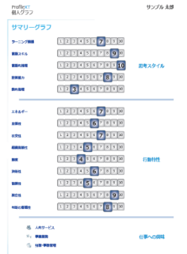
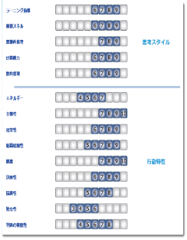
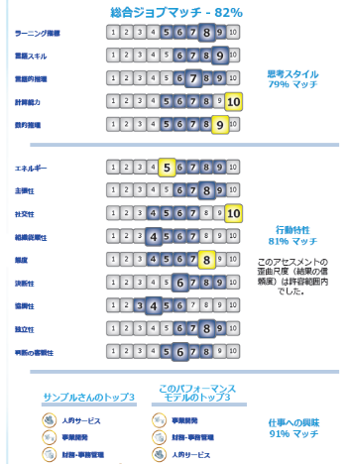
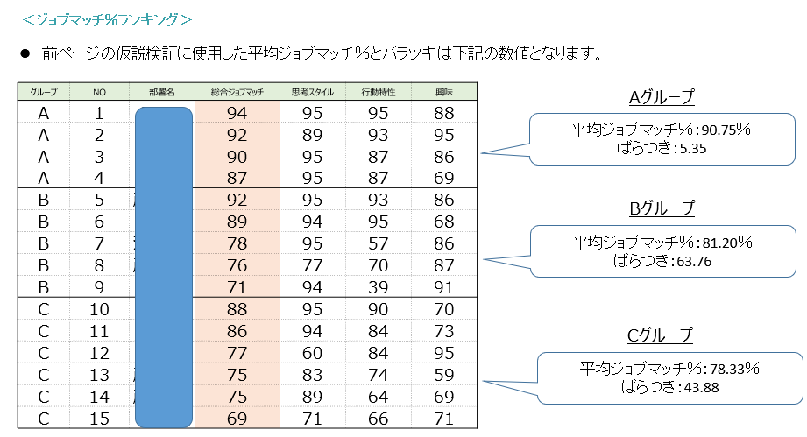
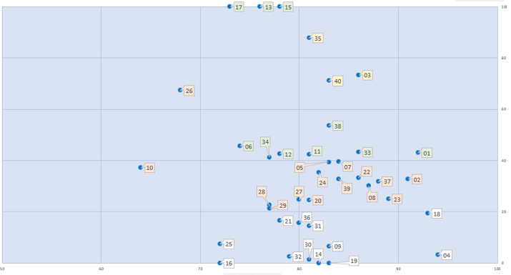
人材と職務のマッチングを測定するProfileXT®（PXT）
PXTはオンライン設問により、個人の特性として「思考スタイル」・「行動特性」・「仕事への興味」を測定します。
個人の特性とパフォーマンスモデルをマッチングさせて、ジョブマッチ%を算出することが可能です。
この機能を、今回はサクセッションプランにおける登用と育成に応用させます。
人材データ
パフォーマンスモデル
貴社・経営人材の
パフォーマンスモデル
構築
自己回答 アセスメント
314問・選択式
ジョブマッチ％算出→人材ポートフォリオ
自己理解の促進による
パフォーマンス向上
報告書イメージ

Slide 9
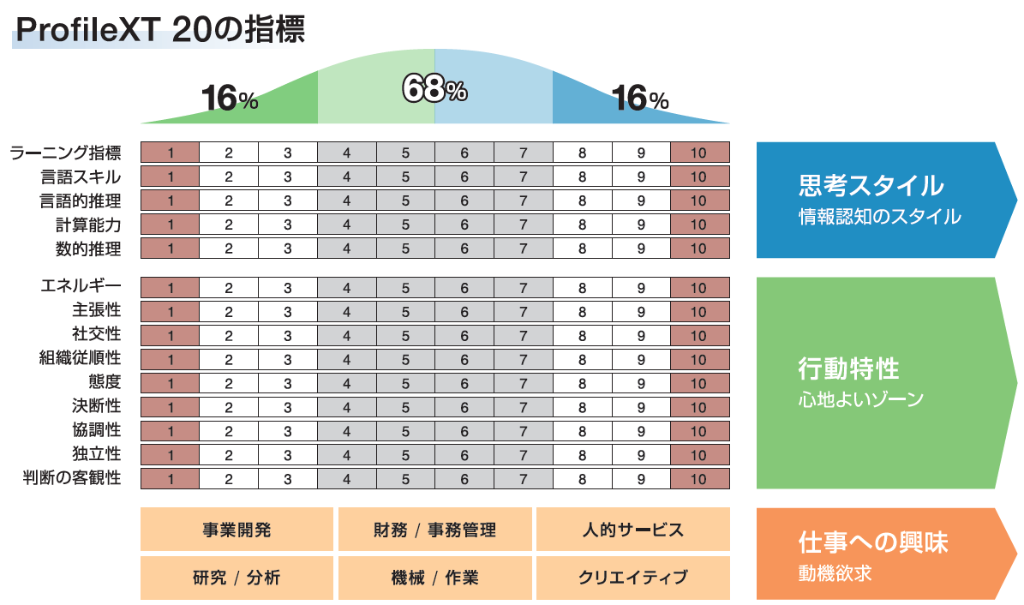
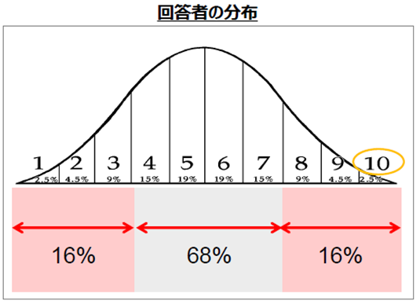
ProfileXT®測定項目
ProfileXT®は、「思考スタイル」・「行動特性」・「仕事への興味」で測定されます。
結果は、個人毎に数値化され、回答者は正規分布の形で表現されます。
結果そのものに良い、悪いはなく、あくまでそれぞれの人物特性（＝強みの源泉）が示されます。
個人
モデル
スコアは標準的な人口分布全体の中で示される
回答者のスコア10の場合、その指標の強さが
2.5%の範囲に位置することを意味する。
Copyright©️ 2023 HRD, Inc. All Rights Reserved. Strictly Confidential.
Notes:
Superior Performance: The Information Gap
June 19, 2006
Profiles International, Inc.
9

Slide 10
■戦略的な登用・育成（アセスメント結果を活かす）
もしスコア（氷山の下）が期待される行動（氷山の上）とのギャップがあったとしても、期待される人材像を理解して、適切なスキルや経験を提供することによって、行動発揮は可能であると考えられています。
このメカニズムを活用することで未知なる人材の発掘や効果的な育成につなげることが可能です。
行動適応
(意思決定スキルなどの獲得)
決断性８
行動で補える領域
期待される
発揮行動レベル
① まずは自己理解/自己認識
決断性
5
② 期待される人材像の理解
本来持っている特性
③ 適切な行動を促すスキルや 育成、アサイメントの提供
Copyright©️ 2023 HRD, Inc. All Rights Reserved. Strictly Confidential.

Slide 11
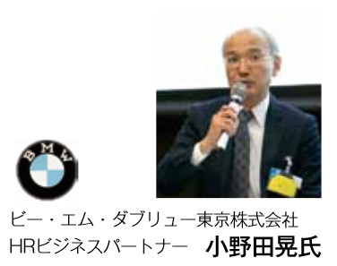
＜ 参考情報・PXTの実績＞
世界125ヶ国4万社の企業が導入する世界基準
戦略的人材アセスメント ・ ProfileXT®
世界の実績
国内の実績
☑ 1991年設立以来、四半世紀の歴史
☑ 世界中の1000社を超える
ビジネスパートナーによる展開と活用
☑ 2011年日本上陸以来、製薬・通信・小売・金融・化学・
IT・アパレル・住宅等あらゆる業界・組織規模での実績
☑ 70社を超えるビジネスパートナー （プロが認めるツール）
Copyright©️ 2023 HRD, Inc. All Rights Reserved. Strictly Confidential.
各企業がPXTがもたらす導入効果を伝えています

Slide 12
提案スコープ
Copyright©️ 2023 HRD, Inc. All Rights Reserved. Strictly Confidential.

Slide 13
■提案のスコープ
経営人材の発掘と育成を、「モデル化」、「人材の見える化」、「戦略的な育成」、「登用への示唆」を全体スコープとして、特に今回は施策ⅠとⅡを提案をさせていただきます。その後のプロセスにおいては、取得されたデータを活かしながら戦略的な育成へと繋げていきます。
経営人材の発掘と育成における一連の取組
今回のご提案スコープ
施策Ⅰ
施策Ⅱ
施策Ⅲ
施策Ⅳ
モデル化
人材の見える化
戦略的な育成
今後への示唆
・候補者によるアセスメント実施
・貴社「経営人財の要件」を始点としたモデル化
候補者アセスメント結果とジョブマッチ%算出、人材ポートフォリオによる見える化
アセスメント結果の
フィードバックと、 経営人材
育成プログラム
今後における
データ活用の検討
タレントマネジメント全般にアセスメントデータを活用します
Copyright©️ 2023 HRD, Inc. All Rights Reserved. Strictly Confidential.

Slide 14
① モデル化（パフォーマンスモデル）
モデル化
見える化
戦略的な育成
今後への示唆
経営人材像・資質面の定義は下記の3つのアプローチを組み合わせて考えていきます。貴社・経営人材像をPXT・パフォーマンスモデルとして数値化することは、組織内の共通基盤を構築することや、維持・メンテナンスの観点で有益です。
①現職者分析
②職務ライブラリ
③職務サーベイ
現場における人材の
アセスメント結果活用
外部モデルを参考にする
あるべき姿を描く
（To be)
成果を 上げている人材を ベンチマークする
職務ライブラリー モデルを活用する
幹部人材への期待を
モデルに反映する
57問のサーベイ質問
現職者データの活用
外部モデル・
変革人材モデルなど
関係者による
ご協力
３つのアプローチを組み合わせを協議の元、パフォーマンスモデルを定義します
Copyright©️ 2023 HRD, Inc. All Rights Reserved. Strictly Confidential.

Slide 15
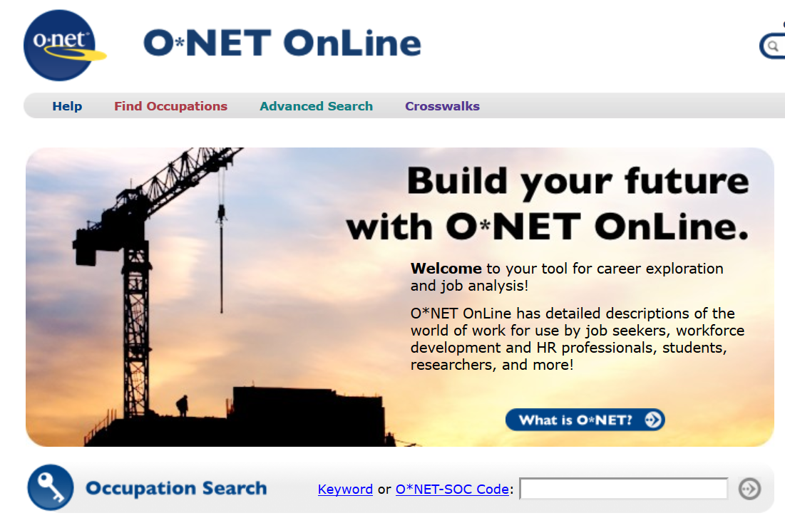
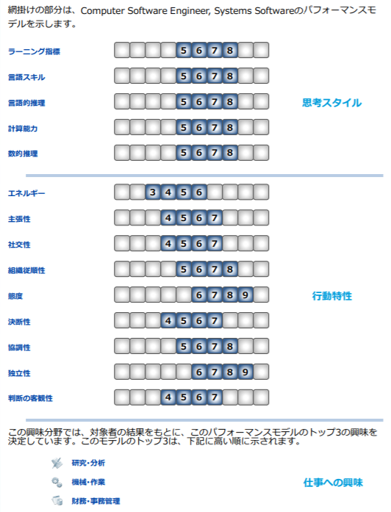
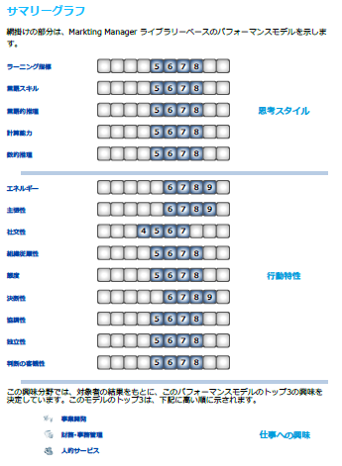
ライブラリーモデルとは？
貴社・人材モデルを作成する際に参考にしていただける情報です。ライブラリーモデルと国内研究モデルの2種類で構成されています。
ライブラリーモデル
ライブラリーモデルは、米国版Onetに準拠して作成されています
GACに格納されています
＜モデル例＞
応用して設計
GACライブラリーの例
CEO
COO
Marketing manager
Computer Security Specialist
Sales Manager
外部モデルを
参考に貴社モデルを
作成します
国内研究モデル
事業フェーズ毎の経営人材モデル（創業期・安定期・変革期）がこの度のプロジェクトにおいては参考になると思われます。
デジタル関連においては、DX推進人材、ITアーキテクト、テクニカルエキスパートなどのモデルが存在しています。

Slide 16
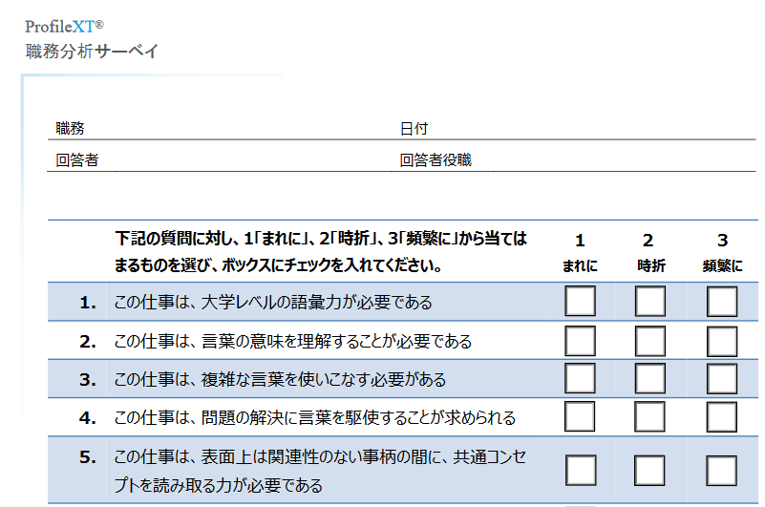
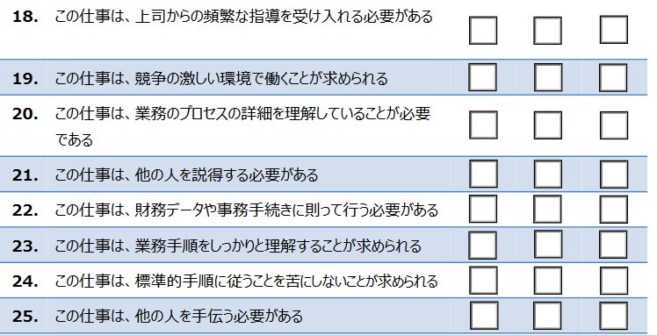
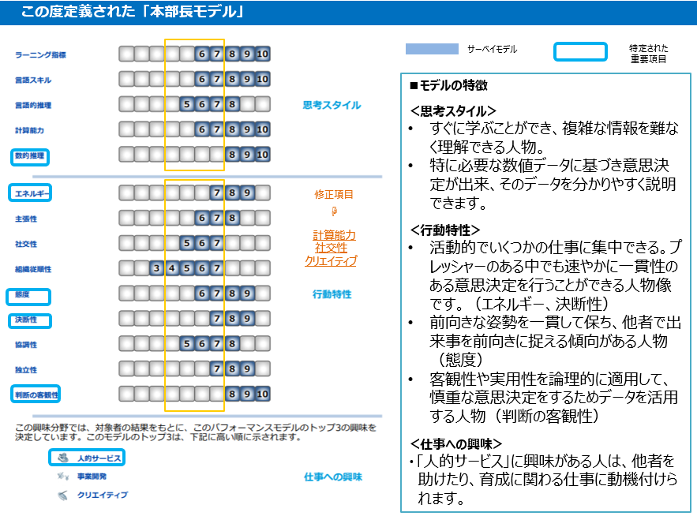
モデル設計の流れ
モデル化
見える化
戦略的な育成
今後への示唆
人物モデル設計においては、事前に職務サーベイ実施いただいた上で、現職者モデル・外部モデル・サーベイモデルを集約いたします。
集約された情報を元に関係者によりモデル設計ミーティングを実施いたします。
モデル設計の流れ
①サーベイの事前回答
②モデルの集約
③ モデル設計ミーティング
事前の準備を元にして、外部ファシリテーターのガイドの元、関係者によるインタビューセッションを通じて、人物像を定義します。
現職者モデル
外部モデル
人物像の定義
職務サーベイモデル
⁻職務サーベイのイメージ⁻
人物像の定義と共に経営人材育成
の要点も確認し、今後に繋げます
Copyright©️ 2023 HRD, Inc. All Rights Reserved. Strictly Confidential.

Slide 17
モデル設計の進め方（他社事例）
モデル化
見える化
戦略的な育成
今後への示唆
ある企業では自社の経営者に求める人材定義をパフォーマンスモデルに紐づけました。人材マネジメント上の「共通の情報」、「共通の基準」を持ち、各ステークホルダーと「共通言語」として機能させることを目的としています。このモデルの構築により、これまでの評価軸に加えた、客観評価を獲得することに成功しています。
PXT項目
コンピテンシー
・ 事例：「○」はPXTスコアにて「6-10」のレンジ。★は「1-5」のレンジ。△は「4-7」であることを示しています。
関係者による議論とインタビューで先方コンピテンシーとPXTのマッピングを実現しています
Copyright©️ 2023 HRD, Inc. All Rights Reserved. Strictly Confidential.

Slide 18
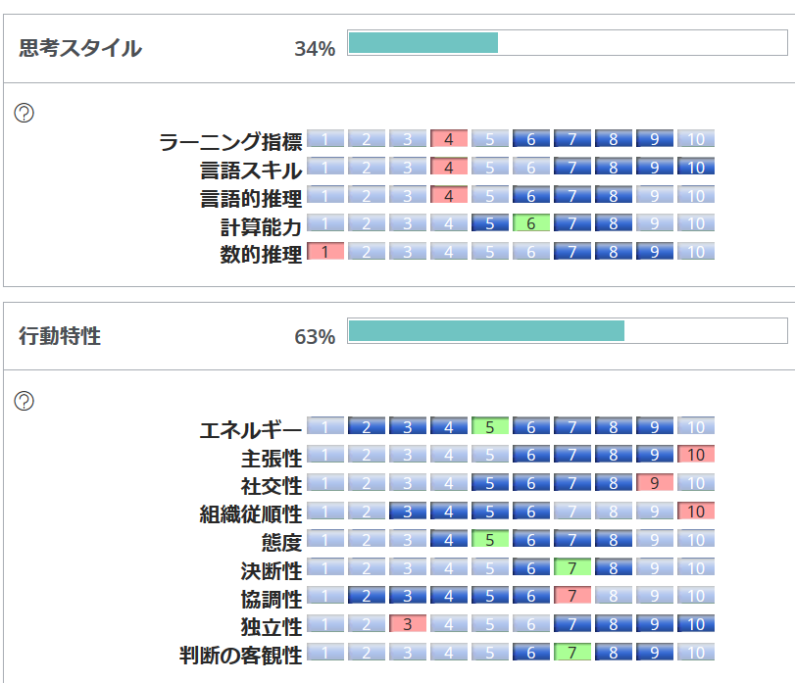
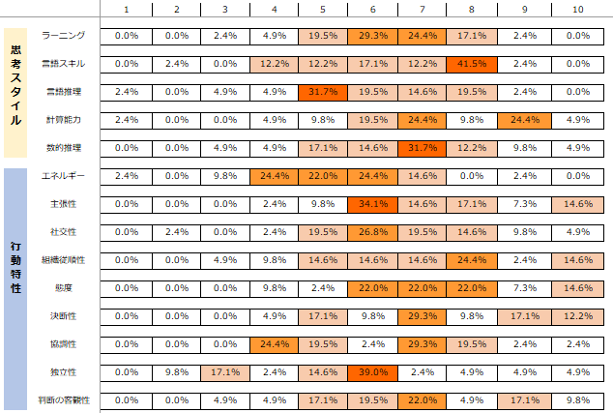
②-1 見える化（アセスメント結果報告）
モデル化
見える化
戦略的な育成
今後への示唆
候補者アセスメント結果全体像と個別の結果を報告いたします。PXT結果の個人面については貴社アセスメントプラットフォーム（GAC・グローバルアセスメントセンター）に格納して納品いたします。
候補者全体像の報告
個別の報告
⁻報告書のイメージ⁻
Copyright©️ 2023 HRD, Inc. All Rights Reserved. Strictly Confidential.
⁻GACによる個別報告のイメージ⁻

Slide 19
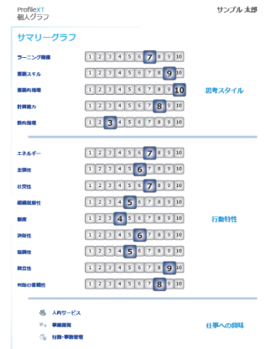
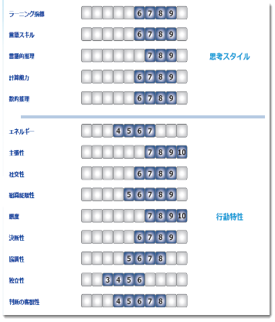
②-2 見える化（ジョブマッチ%算出）
モデル化
見える化
戦略的な育成
今後への示唆
作成されたパフォーマンスモデルと、候補者アセスメント結果を照らし合わせて、ジョブマッチ％（経営人材像にどの程度近しいか）を算出します。
各人のアセスメント結果
ジョブマッチ％の算出
経営人材像とどの程度近しいか？
ジョブマッチ％ランキング
パフォーマンスモデル
コンピテンシーと紐づけ作成
Copyright©️ 2023 HRD, Inc. All Rights Reserved. Strictly Confidential.

Slide 20
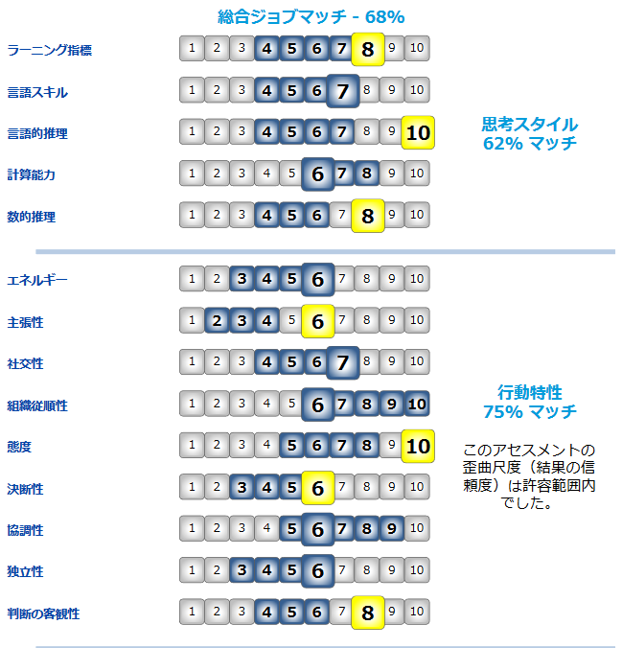
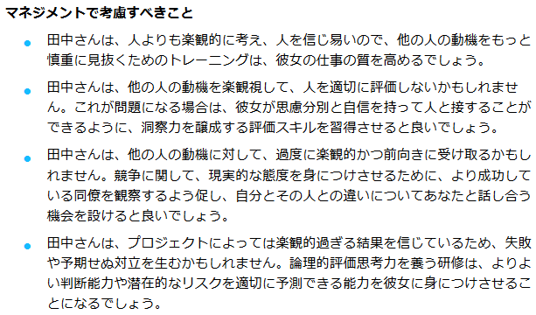
＜個人結果のレポート＞
構築した職務モデルと個人のマッチングから、育成用のレポートが出力されます。このレポートを活用して、上司から 部下のへのコーチングを行うことができます。また、個別学習としてアセスメントの理解を促す、e-ラーニングコンテンツも準備されています。（e-ラーニングについては、後述いたします）
個別コーチング用
のレポートが出力されます
Copyright©️ 2023 HRD, Inc. All Rights Reserved. Strictly Confidential.
Notes:
20

Slide 21
②-3見える化（人材ポートフォリオ）
モデル化
見える化
戦略的な育成
今後への示唆
貴社内評価情報をなどを交えて、育成対象者の全体像を把握します。全体像を俯瞰することで、これまでとは異なる切り口での評価が可能になります。どのような施策・ツールをどのような順番で・どのような比率で登用決定していくか、を貴社と作り上げていきます。貴社が既存で活用しているタレントマネジメントシステムに情報追加することも検討出来ます。
貴社情報を追加、
立体的に人材を把握
＜人材ポートフォリオ構築の例＞ 今回対象者/50名
可変
縦軸は可変的な要素を軸とします。知識やコンピテンシー観察などを入れこみます
横軸は変わりにくい要素としてジョブマッチ％を 反映します。
ミッドポテンシャル層
登用候補者
知識・行動
知識・行動は育成にて伸ばすことが可能
資質そのものは比較的変わりにくい項目ではありますが、本人の行動そのものは、知識・スキルを習得するなどして行動適応でカバーできる領域
登用候補者としてを個別に見ることで、
今後の人事判断や、
その後の行く育成施策に繋げていくことが可能
ハイポテンシャル層
不変
ジョブマッチ LOW
ジョブマッチ MID
ジョブマッチ HIGH
資質
Copyright©️ 2023 HRD, Inc. All Rights Reserved. Strictly Confidential.

Slide 22
人材ポートフォリオの活用（その１）
モデル化
見える化
戦略的な育成
今後への示唆
9つのBoxにするのではなく、16象限にすることで、いわゆる「2:6:2」の「6」を半分にわけることができます。
それにより、「Mid-High」と「Mid-Low」ランクを作り出すことができ、評価が深まります。
各軸の絶対値は、実際のデータにより変動させていくことが通常です。
＜人材ポートフォリオ構築の例＞ 今回対象者/50名
 | Low | Mid-Low | Mid-High | High | 【可変】
 | ｘｘ ｘｘ | ｘｘ ｘｘ ｘｘ | ｘｘ | ｘｘ ｘｘ | 4.0以上
High
 | ｘｘ | ｘｘ ｘｘ ｘｘ | ｘｘ | ｘｘ ｘｘ | 3.5以上～4.0未満
Mid-High
 | ｘｘ | ｘｘ | ｘｘ |  | 3.0以上～3.5未満
Mid-Low
 |  |  | ｘｘ | ｘｘ ｘｘ | 3.0未満
Low
【不変】
 | 3.0未満 | 3.0以上~3.5未満 | 3.5以上~4.0未満 | 4.0以上
Copyright©️ 2023 HRD, Inc. All Rights Reserved. Strictly Confidential.

Slide 23
人材ポートフォリオの活用（その２）
モデル化
見える化
戦略的な育成
今後への示唆
人材のリテンション・活躍・成長を実現するためには、単なる「登用の是非」に留まらず、それぞれの人材群に対してどのような働きかけ・活躍の場の提供・能力開発をしていくか、までセットで考えていくことが重要です。
登用候補者
登用候補として位置付け
両軸ともに「High」評価のハイポテンシャル層には更なる可能性を拡げる施策を検討し、活躍の場を提供、リテンション強化
「Mid-high」の場合は適切な動機づけが肝要
 | Low | Mid-Low | Mid-High | High | 【可変】
 | ｘｘ ｘｘ | ｘｘ ｘｘ ｘｘ | ｘｘ | ｘｘ ｘｘ
High
 | ｘｘ | ｘｘ ｘｘ ｘｘ | ｘｘ | ｘｘ ｘｘ
Mid-High
 | ｘｘ | ｘｘ | ｘｘ
Mid-Low
 |  |  | ｘｘ | ｘｘ ｘｘ
Low
【不変】
 | 3.0未満 | 3.0以上~3.5未満 | 3.5以上~4.0未満 | 4.0以上
人材群A
条件付登用
評価のどちらかが「Mid-Low」の場合は条件付登用候補者
登用の際は「条件」を確認・提示、インタビュー実施
条件付登用
登用候補者
人材群A
条件付き登用や育成を検討
PXTにギャップ⇒外れ方の確認、インタビューで検証
条件付登用
人材群B
人材群B
行動評価Lowの理由を検証
評価において年功の割合が高くないか
これまでの職務は特性とマッチしていたか
現場上司による評価の偏りはないか
本人のモチベーションはどうか
Copyright©️ 2023 HRD, Inc. All Rights Reserved. Strictly Confidential.

Slide 24
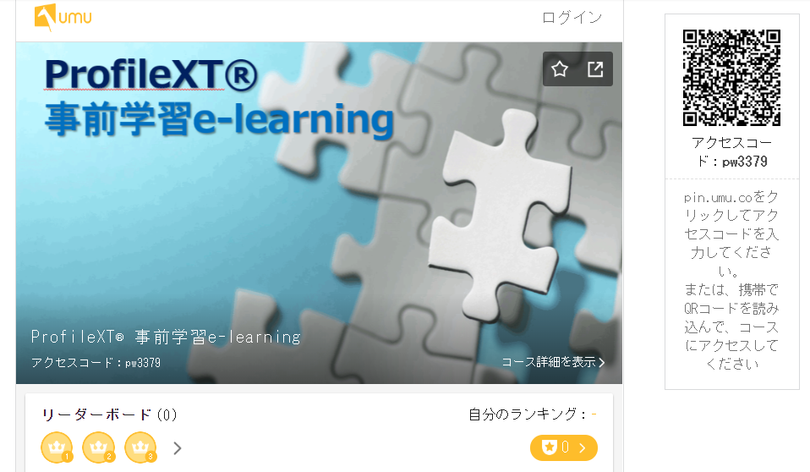
＜アセスメント結果はPXT・eラーニングで学ことができます＞
アセスメント結果を効果的に学習いただく、各種のe-ラーニングも準備しております。
オンライン学習プラットフォームUMUを利用します
PXT回答者を対象としたコースです
自分自身のPXTスコアを手元に学習します
参加者はPCもしくはモバイルフォンにて学習いただけます
現在提供可能なコース
自己理解
e-learning
リモートワーク
e-learning
他者理解・他者適応
e-learning
キャリア開発
e-learning
基本コース 追加コース
Copyright©️ 2023 HRD, Inc. All Rights Reserved. Strictly Confidential.

Slide 25
成果物リスト
本プロジェクトの各フェーズでは、下記の成果物を納品いたします。
フェーズ | No | 成果物
モデル化 | 1 | PXTアセスメント実施（実施サポート・アカウントセットアップ／配信・個人結果の返却）
 | 2 | 貴社経営人材要件を元にしたパフォーマンスモデル設計（設計ミーティング・外部モデル提示）
 | 3 | ジョブマッチ%算出、ジョブマッチ％ランキング提示（貴社アカウント・GACにデータ納品）
見える化 | 4 | 人材ポートフォリオ提示（貴社の評価情報などを追加したタレント情報）
戦略的な育成 | 5 | アセスメントフィードバック（e-ラーニング）、今後の幹部社員育成プログラムの方向性検討
今後への示唆 | 6 | 今後の更なる活用方法の検討とご提案
Copyright©️ 2023 HRD, Inc. All Rights Reserved. Strictly Confidential.

Slide 26
実施スケジュール案
Copyright©️ 2023 HRD, Inc. All Rights Reserved. Strictly Confidential.

Slide 27
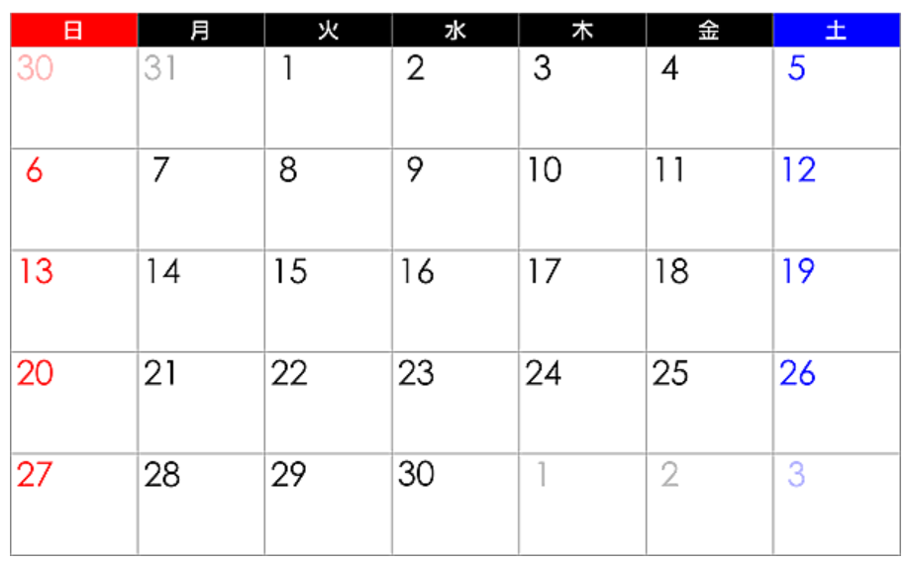
プロジェクトスケジュール案
仮に進める場合には、下記の日程案が考えられます。×月×日（×）の貴社会議における結果報告に向けて、支援申し上げます。
×月×日（×） ： 契約締結/実施対象者向け告知
×月×日（×）~×月×日（×） ： 候補者によるアセスメント回答
×月×日週 ： モデル設計ミーティング（約2時間） → プロジェクト実施報告会 （×月×日・×）
プロジェクト実施の
ご判断
秘密保持含めた契約締結・
対象者へのアナウンス
アセスメント配信
（貴社アカウントセットアップ）
PXT回答 及び
モデル設計ミーティング
貴社会議
実施報告会
（26日に向けた準備）
Copyright©️ 2023 HRD, Inc. All Rights Reserved. Strictly Confidential.

Slide 28
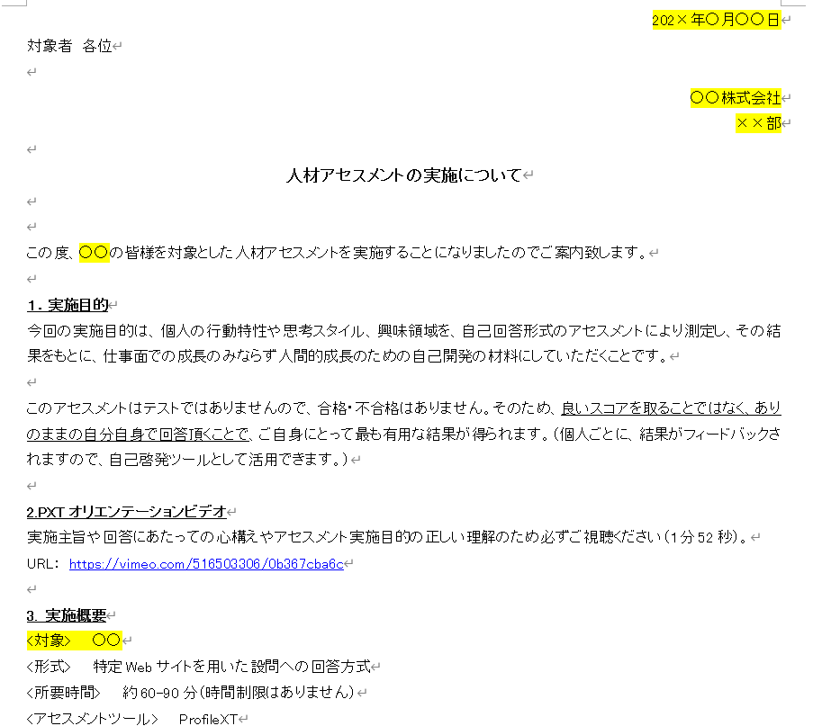
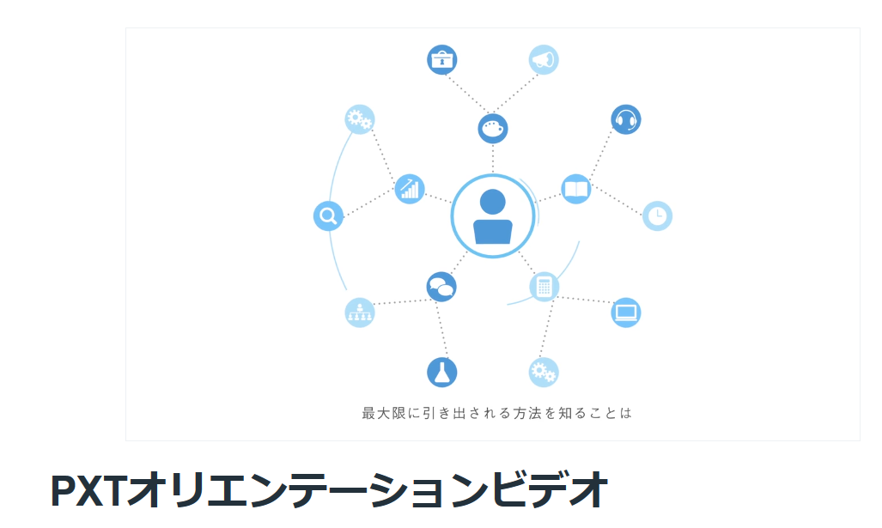
アセスメント実施サポート
アセスメントプロフェッショナルによる実施サポートにより、安心してプロジェクトを進行いただけます。
候補者への案内（メールひな形）や
オリエンテーションビデオを活用いただけます
ご案内
メールひな形 例
https://vimeo.com/516503306/0b367cba6c
Copyright©️ 2023 HRD, Inc. All Rights Reserved. Strictly Confidential.

Slide 29
将来展望（グランドデザイン）
今回の取組を基盤に更なる展開を考えることができます。経営人材の発掘に加えて、貴社全体の人材発掘や後継者計画への適用などが視野に入ります。この度のプロジェクト報告後に検討・議論させてください。
経営人材での開始
効果測定〜更なる展開検討
全社展開
直近の取組
人材配置・異動、経営人材発掘・育成、後継者選抜・育成
目的
直近の案件
全社対象とした見える化
経営人材の発掘と育成
機能別部門長の後継者計画に おける適用
各部署への人材配置・異動
海外人材発掘
案件の振り返り
↓
更なる展開の検討
↓
対象者の拡大
経営人材の 選抜と育成
経営人材の
モデル化・見える化
今回の対象のみならず、前者を対象とした 人材選抜・適正配置 の施策への拡大
経営人材パフォーマーモデル作成、人材ポートフォリオを活用し、
人選
育成
貴社タレントマネジメント
システムとの連動やアセスメント内製化活用
今回の取組の効果検証を経て、更なる人材データ活用を検討します
Copyright©️ 2023 HRD, Inc. All Rights Reserved. Strictly Confidential.

Slide 30
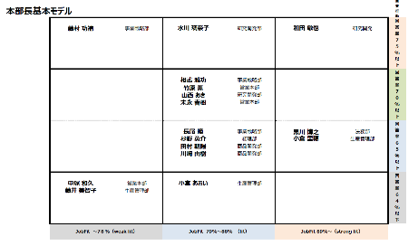
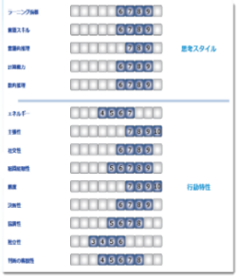
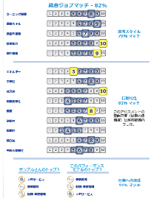
アセスメントデータの継続利用（他社事例）
ある企業では幹部社員の人材定義による登用と育成に職務マッチアセスメント（PXT）を継続的に活用しています。
国外事業を支える現地法人の拠点長モデルを定義して、候補者タレントプールからの発掘を実行しています。
グローバル人材の登用
Step1
Step2
役員クラス
部長
クラス
A:幹部人材
（リーダーシップモデル）
B: 海外拠点長モデル
（新規）
Step② 社内評価軸
との連動
人材ポートフォリオの設計
幹部社員の育成の
活用！
候補人材 タレントプール
Step① ジョブマッチ％
海外事業関係者間の
「共通の基準」を持って登用を議論
Copyright©️ 2023 HRD, Inc. All Rights Reserved. Strictly Confidential.

Slide 31
プロジェクトの体制
Copyright©️ 2023 HRD, Inc. All Rights Reserved. Strictly Confidential.

Slide 32
プロジェクト体制
××がプロジェクトの責任者を務めます。プロジェクト専属の運営サポートとしてカスタマーサポート部門が後方支援いたします。
貴社
弊社
プロジェクトオーナー：○○様
××株式会社
（プロジェクトマネジメント）
プロジェクト責任者：××
プロジェクトメンバー
○○様
カスタマサポート
（アセスメントデータ分析、事務運営管理全般）
全体施策との連携、
戦略的な育成面でのすり合わせ
（データ共有）
関連部門
（指名委員会等）
HRD株式会社
アセスメント開発元：Wiley社
担当コンサルタント：××
アセスメントの提供
Copyright©️ 2023 HRD, Inc. All Rights Reserved. Strictly Confidential.

Slide 33
ProfileXT®の特徴
Copyright©️ 2023 HRD, Inc. All Rights Reserved. Strictly Confidential.

Slide 34
＜ PXT測定領域の詳細＞
人材の職業DNAを3つの領域から複合的に測定
個人
モデル
ラーニング指標
言語スキル
言語的推理
計算能力
数的推理
1
2
3
4
5
6
7
8
9
10
1
情報認知のスタイル
思考スタイル/
Can
2
3
4
5
6
7
8
9
10
1
2
3
4
5
6
7
8
9
10
1
2
3
4
5
6
7
8
9
10
1
2
3
4
5
6
7
8
9
10
エネルギー
主張性
社交性
組織従順性
態度
決断性
協調性
独立性
判断の客観性
1
2
3
4
5
6
7
8
9
10
1
2
3
4
5
6
7
8
9
10
1
2
3
4
5
6
7
8
9
10
行動特性/
Do
心地よいゾーン
1
2
3
4
5
6
7
8
9
10
1
2
3
4
5
6
7
8
9
10
1
2
3
4
5
6
7
8
9
10
1
2
3
4
5
6
7
8
9
10
1
2
3
4
5
6
7
8
9
10
1
2
3
4
5
6
7
8
9
10
事業開発
財務/事務管理
人的サービス
研究/分析
機械/作業
クリエイティブ
1
2
3
4
5
6
7
8
9
10
スコアは標準的な人口分布全体の中で示される
1
動機欲求の源
仕事への興味/
Will
2
3
4
5
6
7
8
9
10
1
2
3
4
5
6
7
8
9
10
1
2
3
4
5
6
7
8
9
10
回答者のスコア10の場合、その指標の強さが
2.5%の範囲に位置することを意味する。
1
2
3
4
5
6
7
8
9
10
1
2
3
4
5
6
7
8
9
10
Copyright©️ 2023 HRD, Inc. All Rights Reserved. Strictly Confidential.
Notes:
Superior Performance: The Information Gap
June 19, 2006
Profiles International, Inc.
34

Slide 35
＜ パフォーマンスモデル設計＞
個人
パフォーマンスモデル
パフォーマンスモデルの設計アプローチ
現職者分析
職務モデルライブラリ
職務分析サーベイ
社員アセスメント結果
（High/Mid/Low パフォーマー比較)
サンプルのモデル
（ライブラリデータ）
上層部が望む理想像
（定性情報）
①
②
③
成果を 上げている人材を ベンチマークする
HRD株式会社が
保有する1400種の
職務モデルを活用する
（外部データ）
上層部の期待を
モデルに反映する
57問のサーベイ質問
上記３つのアプローチを駆使し、求める人材像を明らかにします
Copyright©️ 2023 HRD, Inc. All Rights Reserved. Strictly Confidential.

Slide 36
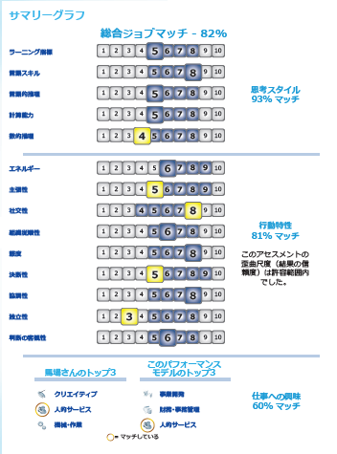
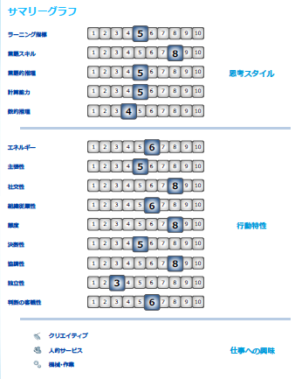
＜職務マッチング＞
人材の特性を理解し、活かす人材データ
候補者別
ジョブマッチレポート
個人グラフ
パフォーマンスモデル
モデルとの
ギャップ
・ポジションごとのパフォーマンスモデルと
各候補者それぞれのジョブマッチ％が算出されます
採用・配置・育成の意思決定を定量データが支えます
Copyright©️ 2023 HRD, Inc. All Rights Reserved. Strictly Confidential.

Slide 37
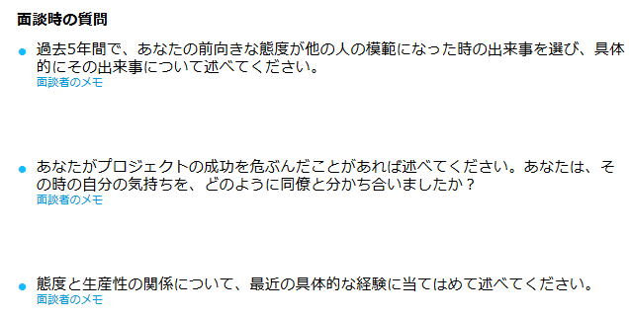
人物特性を理解した上での面談質問
＜採用・登用時における活用＞
構築した職務モデルと個人のマッチングから、個別の面接用のレポートが出力されます
個別の質問が
面談の質を深めます
Copyright©️ 2023 HRD, Inc. All Rights Reserved. Strictly Confidential.
Notes:
37

Slide 38
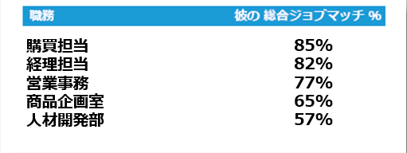
人物特性を理解した上での戦略的な配置
＜配置における活用＞
購買担当
経理担当
営業事務
商品企画室
人材開発部
1候補者
複数ポジション
一人の人材と複数の職務のマッチ率を表示
ジョブローテーションやキャリアプランニングの判断材料に
Copyright©️ 2023 HRD, Inc. All Rights Reserved. Strictly Confidential.

Slide 39
育成用個別レポートで人材を活かす
＜育成における活用＞
構築した職務モデルと個人のマッチングから、育成用のレポートが出力されます
個別コーチング用 のレポートです
Copyright©️ 2023 HRD, Inc. All Rights Reserved. Strictly Confidential.
Notes:
39

Slide 40
職務マッチで人材を発掘する
＜サクセッションプランにおける活用＞
海外拠点長
複数候補者
１ポジション
堀口 純子
木谷 芳雄
福山 裕二
久保 智明
小堺 幹子
複数の候補者と一つの職務のマッチ率を表示します/
重要ポジションの後継者発掘などへの活用が可能です
Copyright©️ 2023 HRD, Inc. All Rights Reserved. Strictly Confidential.

Slide 41
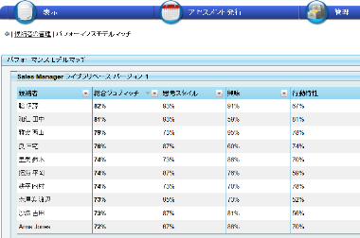
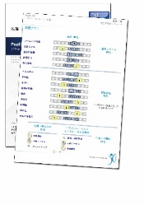
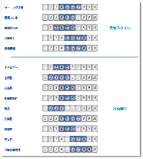
＜情報プラットフォーム・GAC＞
人材情報の蓄積・分析・効果検証を
実現するアセスメントプラットフォーム
管理者
Global Assessment Center
(GAC)
レポート出力
13種類/33言語
JobFit分析
PAC
PSC
人材データ蓄積
アセスメント
配信
パフォーマンス
モデル作成
PXTにおける情報プラットフォームをGAC（グローバルアセスメントセンター）と呼んでいます
アカウントをセットアップすることでいつでも人材情報を閲覧し、活用することができます
職務サンプル（パフォーマンスモデル/約1000種）が標準格納されていることもGACの機能の一つです
Copyright©️ 2023 HRD, Inc. All Rights Reserved. Strictly Confidential.

